Slide 1
مقاييس التشتت المطلقة Absolute Dispersion Measures المحاضرة الثالثة
اعداد
الدكتورة هند وليد عبد الرحمن
كلية الإدارة والاقتصاد / جامعة بغداد
قسم الإدارة الصناعية

Slide 2
مقاييس التشتت المطلقة Absolute Dispersion Measures
التباين والانحراف المعياري Variance and Standard deviation
هو أكثر المقاييس شيوعاً وأهمية وتتضمن إشراك جميع القيم في الحساب، وهو أيضاً مقياس لقياس كيفية توزيع المشاهدات حول قيمة معينة ألا وهي الوسط الحسابي.
ويعرف التباين بانه متوسط مربعات انحرافات القيم المختلفة عن وسطها الحسابي الحقيقي ويرمز له بالرمز (S²).
في حالة البيانات غير المبوبة :-
نفرض أن x₁, x₂, ……, x_{n} تمثل قيم المشاهدات، فإن التباين لها يعرف (بصيغة التعريف) كالآتي:
S² = $\frac{\sum{{\left(xi−\overline{x}\right)}^{2}}}{n}$ ……….... (4)
يتم استخدام هذه الصيغة في حالة كون حجم العينة كبير (n > 30)، ولكن في حالة كون حجم العينة صغير فيتم القسمة على (n-1) بدلاً من (n) لكي نحصل على صيغة إلى (S²) تكون غير متحيزة لتباين المجتمع σ² .
وهناك عدة صيغ حسابية مشتقة من الصيغة (4)أعلاه ومنها:-
S² = $\frac{\sum{x_{i }^{2}}− \frac{{\left(\sum{xi}\right)}^{2}}{n}}{n−1}$ …………(5)
S² = $\frac{\sum{x_{i }^{2}}− n{\overline{x}}^{2}}{n−1}$ ……………(6)

Slide 3
مقاييس التشتت المطلقة Absolute Dispersion Measures
أما الانحراف المعياري للعينة فيتم احتسابه من خلال إيجاد الجذر التربيعي للتباين ويرمز له بالرمز S.
صيغة التعريف هي:-
S = $\sqrt{S^{2}}$ = $\sqrt{\frac{\sum_{i=1}^{n}{{\left(xi−\overline{x}\right)}^{2}}}{n−1}}$ …………………….(7)
وهناك أيضاً عدة صيغ حسابية للانحراف المعياري مشتقة من الصيغة (4) ومنها:-
S = $\sqrt{\frac{\sum{x_{i}^{2}}− \frac{{\left(\sum{x_{i}}\right)}^{2}}{n}}{n−1}}$ ……………………..(8)
S = $\sqrt{\frac{\sum{x_{i}^{2}}− n{\overline{x}}^{2}}{n−1}}$ ………………………..(9)
مثال:-
سبعة عاملات في احد مصانع الزيوت النباتية ، كانت الحوافز الشهرية لكل واحدة منهم بالاف الدنانير كالآتي:-
3 , 9 , 9 , 8 , 4 , 5 , 11
المطلوب: إيجاد التباين والانحراف المعياري لحوافز العاملات

Slide 4

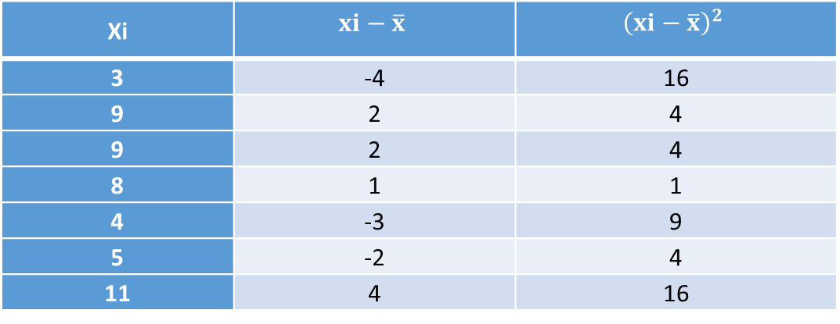
مقاييس التشتت المطلقة Absolute Dispersion Measures
Xi | $$xi−\overline{x}$$ | $${\left(xi−\overline{x}\right)}^{2}$$
3 | -4 | 16
9 | 2 | 4
9 | 2 | 4
8 | 1 | 1
4 | -3 | 9
5 | -2 | 4
11 | 4 | 16
الحل:
$$\overline{x}= \frac{\sum{xi}}{n}= \frac{49}{7}=7$$
تم حساب التباين وفق الصيغة (4) وكما يلي:-
S² = $\frac{\sum{{\left(xi−\overline{x}\right)}^{2}}}{n−1}=\frac{54}{6}=9$
ما الانحراف المعياري فيحسب من خلال الصيغة (7) :
S = $\sqrt{\frac{\sum{{\left(xi−\overline{x}\right)}^{2}}}{n−1}}$
أو بالجذر التربيعي لقيمة التباين أعلاه : S = $\sqrt{9}$ = 3
:

Slide 5
مقاييس التشتت المطلقة Absolute Dispersion Measures
(5كذلك يتم حساب التباين من خلال الصيغة (
S² = $\frac{\sum{x_{i }^{2}}− \frac{{\left(\sum{xi}\right)}^{2}}{n}}{n−1}$= $\frac{397− \frac{{\left(49\right)}^{2}}{7}}{6}$ = 9
وهي نفس النتيجة السابقة للتباين والتي هي 9 دينار.
والانحراف المعياري بتطبيق الصيغة 8)) S = $\sqrt{\frac{\sum{x_{1}^{2}}− \frac{{\left(\sum{x_{1}}\right)}^{2}}{n}}{n−1 }}$
أو بأخذ الجذر التربيعي لقيمة التباين أعلاه نحصل على:
S = $\sqrt{9}$ = 3
xi | xi²
3 | 9
9 | 81
9 | 81
8 | 64
4 | 16
5 | 25
11 | 121
49 | 397

Slide 6
مقاييس التشتت المطلقة Absolute Dispersion Measures
أما في حالة البيانات المبوبة :
لتكن x₁, x₂, ……, x_{k} تمثل مراكز الفئات، وأن f₁, f₂, …., f_{k} تمثل تكراراتها على التوالي، حيث أن k يمثل عدد الفئات، وأن $\sum{fi=n}$ ، فإن التباين يعرف حسب الصيغة الآتية :
S² = $\frac{\sum_{i=1}^{n}{ fi{\left(xi−\overline{x}\right)}^{2}}}{\sum_{i=1}^{n}{ fi}}$ ……………………(10)
أو حسب الصيغة الحسابية الآتية :
S² = $\frac{\sum_{i=1}^{n}{ fi{xi}^{2}{− \frac{\left(\sum_{i=1}^{n}{fixi}\right)}{\sum_{i=1}^{n}{fi}}}^{2}}}{\sum_{i=1}^{n}{ fi}}$ ……………………..(11)
ويتم إيجاد الانحراف المعياري بأخذ الجذر التربيعي للتباين وكالآتي حسب الصيغة:
S = $\sqrt{S^{2}}$ = $\sqrt{\frac{\sum_{i=1}^{n}{{ fi\left(xi−\overline{x}\right)}^{2}}}{\sum_{i=1}^{n}{ fi}}}$ ……………………..(12)
او حسب الصيغة الحسابية :
S = $\sqrt{\frac{\sum_{i=1}^{n}{ }fi{xi}^{2} − \frac{{\left(\sum_{i=1}^{n}{fixi}\right)}^{2}}{\sum_{i=1}^{n}{ fi}}}{\sum_{i=1}^{n}{ fi}}}$ ………………………..(13)

Slide 7

مقاييس التشتت المطلقة Absolute Dispersion Measures
مثال:-
تدفع شركة الغزل والنسيج الصوفي حوافز شهرية على موظفيها (بآلاف الدنانير) وعلى النحو الآتي:-
المطلوب : حساب التباين والانحراف المعياري للحوافز
الحل:
فئات الحوافز | عدد الموظفين | مركز الفئة | fi xi | $$xi−\overline{x}$$ | $${\left(xi−\overline{x}\right)}^{2}$$ | $${fi \left(xi−\overline{x}\right)}^{2}$$
classes | fi | Xi
3-5 | 5 | 4 | 20 | -5.58 | 31.1364 | 155.682
6-8 | 12 | 7 | 84 | -2.58 | 6.6564 | 79.8768
9-11 | 22 | 10 | 220 | 0.42 | 0.1764 | 3.8808
12-14 | 7 | 13 | 91 | 3.42 | 11.6964 | 81.8748
15-17 | 4 | 16 | 64 | 6.42 | 41.2164 | 164.8656
 | 50 |  | 479 |  |  | 486.18
$$\overline{x}= \frac{\sum_{i=1}^{n}{fixi}}{\sum_{i=1}^{n}{fi}}= \frac{479}{50}=9.58$$
S² = $\frac{\sum_{i=1}^{n}{{ fi\left(xi−\overline{x}\right)}^{2}}}{\sum_{i=1}^{n}{ fi}}= \frac{486.81}{50}$ = 9.7236
وبأخذ الجذر التربيعي لقيمة التباين أعلاه نحصل على قيمة الانحراف المعياري وكما يلي:- S =$\sqrt{S^{2}}$= $\sqrt{\frac{\sum_{i=1}^{n}{{ fi\left(xi−\overline{x}\right)}^{2}}}{\sum_{i=1}^{n}{ fi}}}= \sqrt{9.7236 }$= 3.118

Slide 8
مقاييس التشتت المطلقة Absolute Dispersion Measures
كذلك يمكن إيجاد التباين والانحراف المعياري باستخدام الصيغ الحسابية (11) ,(13) وكالآتي:-
فئات الحوافز | عدد الموظفين |  | fi xi | xi² | fi xi²
classes | fi | xi
3-5 | 5 | 4 | 20 | 16 | 80
6-8 | 12 | 7 | 84 | 49 | 588
9-11 | 22 | 10 | 220 | 100 | 2200
12-14 | 7 | 13 | 91 | 169 | 1183
15-17 | 4 | 16 | 64 | 256 | 1024
 |  |  | 479 |  | 5075
S² = $\frac{\sum_{i=1}^{n}{ fi{xi}^{2}{− \frac{\left(\sum_{i=1}^{n}{fixi}\right)}{\sum_{i=1}^{n}{fi}}}^{2}}}{\sum_{i=1}^{n}{ fi}}= {\frac{5075 − \frac{\left(479\right)}{50}}{50}}^{2}$= 9.7236
وبأخذ الجذر التربيعي للصيغة أعلاه أو تطبيق الصيغة الحسابية الخاصة بالانحراف المعياري نحصل على قيمة الانحراف المعياري وكما يلي:- S = $\sqrt{S^{2}}$ = $\sqrt{\frac{\sum_{i=1}^{n}{ fi{xi}^{2}{− \frac{\left(\sum_{i=1}^{n}{fixi}\right)}{\sum_{i=1}^{n}{fi}}}^{2}}}{\sum_{i=1}^{n}{ fi}}}$
= $\sqrt{9.7236}$
= 3.118

